Slide 1
Výzva č. 57 – Navýšení kapacity předškolního vzdělávání a zařízení pro poskytování péče o děti III
Příprava žádosti o podporu a výběrový proces

Slide 2
Časový plán výběrového procesu V 57
15. 9. 2020 | Vyhlášení výzvy č. 57
15. 3. 2021, 16:00 | Ukončení příjmu žádostí výzvy č. 57
Do 2 - 3 měsíců po předložení žádosti | Formální posouzení
Do 4 - 7 měsíců po předložení žádosti | Expertní posouzení
Průběžně po ukončení všech kroků hodnocení | Schválení podpory v orgánech HMP (Výbor pro evropské fondy ZHMP, RHMP, ZHMP)
Průběžně | Vyhlášení výsledků
Průběžně | Uzavírání smluv
Jedná se o výzvu průběžnou – předložené projekty mezi sebou nesoutěží, budou administrovány postupně za sebou podle pořadí předložení, do vyčerpání alokace

Slide 3
Podmínky výzvy č. 57.
Délka realizace
Maximální délka realizace projektu: 24 měsíců
Ukončení realizace nejpozději 31. 10. 2023
Časová způsobilost výdajů
Výdaje vznikly v průběhu realizace projektu
Od 1. 1. 2014 do 30. 11. 2023.
Realizace projektu (období investiční fáze) nesmí být ukončena před datem předložení žádosti

Slide 4
Přílohy žádosti o podporu I.
Povinné přílohy V57:
Studie proveditelnosti pro prioritní osu 4 - pokyny ke zpracování této přílohy na webových stránkách www.penizeproprahu.cz (v sekci Pravidla pro žadatele a příjemce OP PPR
Informace o vlastnické a ovládací struktuře žadatele (závazný vzor)
Podklady pro posouzení finančního zdraví (závazný vzor)
Doklad na prokázání vlastnického, nebo jiného (vymezeného) práva k majetku
Notes:
Doklady o právní subjektivitě – jen dle relevance – pokud nedojde k validaci

Slide 5
Přílohy žádosti o podporu II.
Povinné přílohy V 57 relevantní pouze pro některé projekty
Finanční analýza a zjednodušená ekonomická analýza zpracovaná v modulu CBA v MS2014+ pro projekty nad 5 mil. Kč, zapracovaná do SP
Projektová dokumentace
Rozpočet stavebních výdajů projektu
Územní souhlas, územní rozhodnutí a další dokumenty – dle zákona č. 183/2006 Sb., stavební zákon, ve znění pozdějších předpisů
Stanovisko k posouzení vlivů na životní prostředí či vyjádření příslušného úřadu vylučující posuzování
Výpis z rejstříků škol (mateřské školy)

Slide 6
MS 2014+ a příjem žádostí o podporu
Žádost o podporu musí být zpracována v aplikaci MS2014+
Aplikace je dostupná na https://mseu.mssf.cz/
Zpřístupnění žádosti v MS2014+
    15. 9. 2020, 9:00:00
  Od 16. 11. 2020, 9:00:00 do 15. 3. 2021, 16:00
  Pouze elektronicky prostřednictvím MS 2014+ (platí i pro přílohy)
  S elektronickým podpisem statutárního zástupce žadatele
Příjem žádostí o podporu

Slide 7
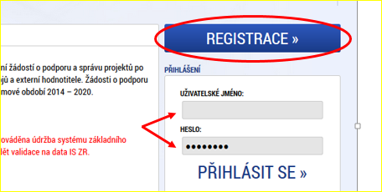
MS 2014+ / ISKP14+
Statutární zástupce/oprávněná osoba
Partner
  musí být registrovanými uživateli MS2014+
  kvalifikovaný
  elektronický podpis
Kontaktní osoba
Vyplnit jednotlivé záložky v systému + přílohy
Validace příspěvkových organizací

Slide 8
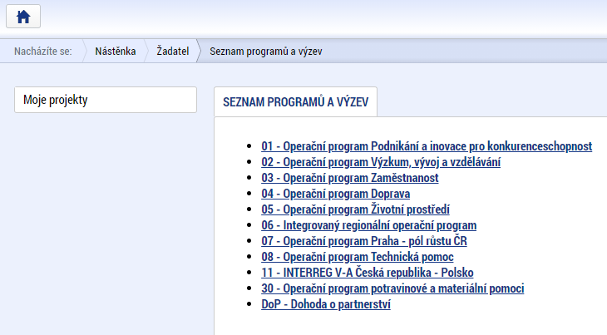
MS 2014+ / ISKP14+
OP PPR - (07_20_078) - OPPPR_57. výzva SC 4.1 - Navýšení kapacity předškolního vzdělávání a zařízení pro poskytování péče o děti III

Slide 9
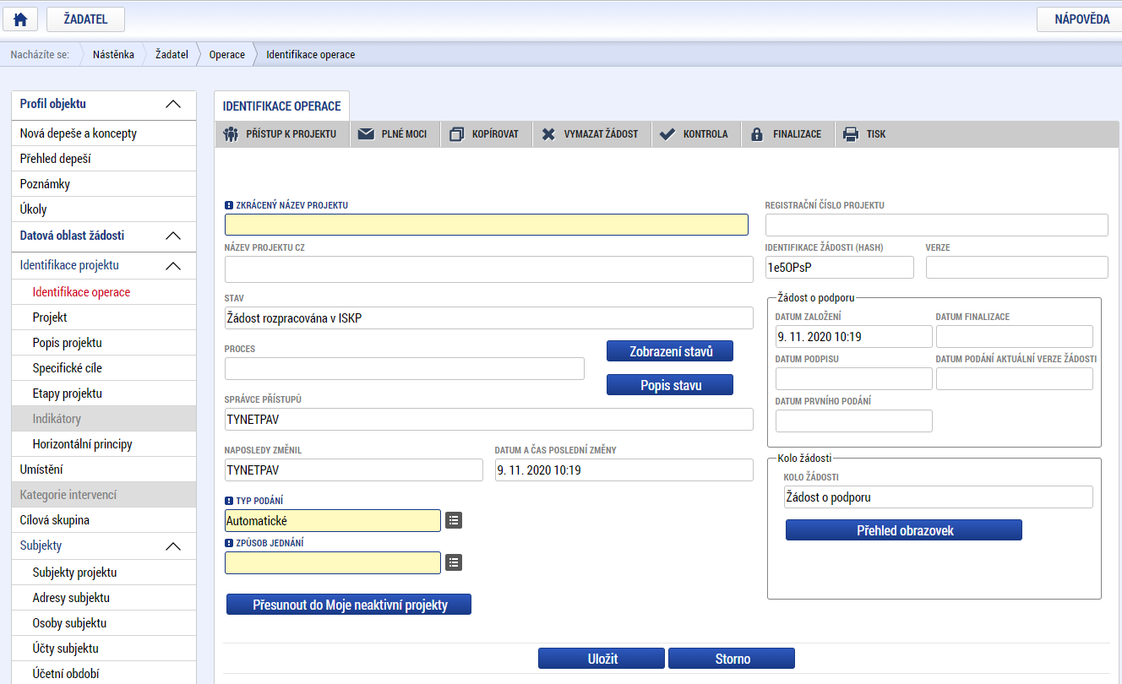
MS 2014+ / ISKP14+

Slide 10
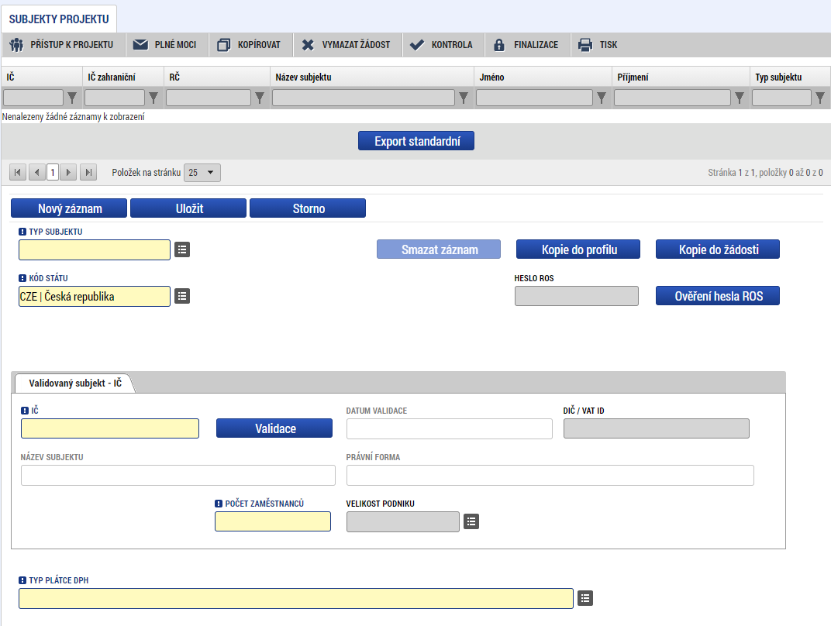
SUBJEKTY PROJEKTU

Slide 11
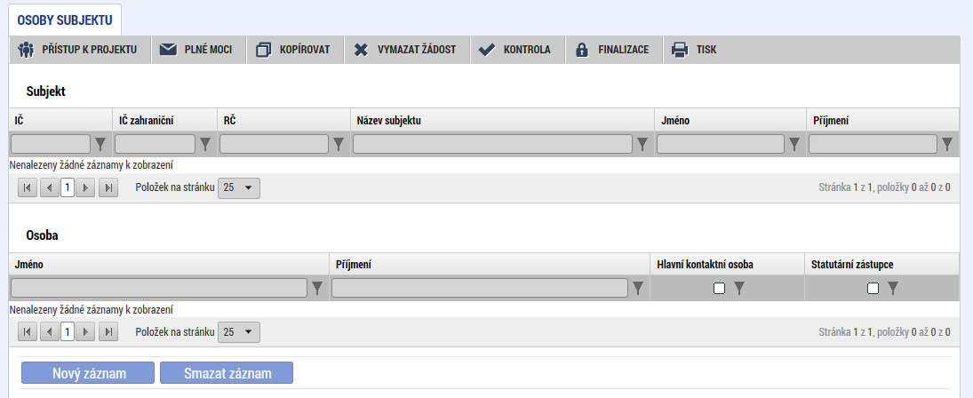
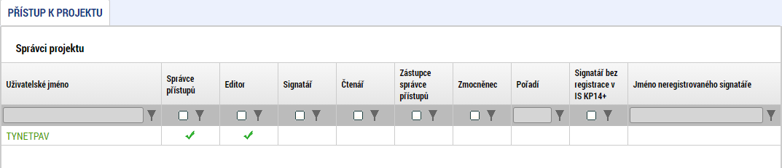
PŘÍSTUP K PROJEKTU PRO VÍCE OSOB

Slide 12
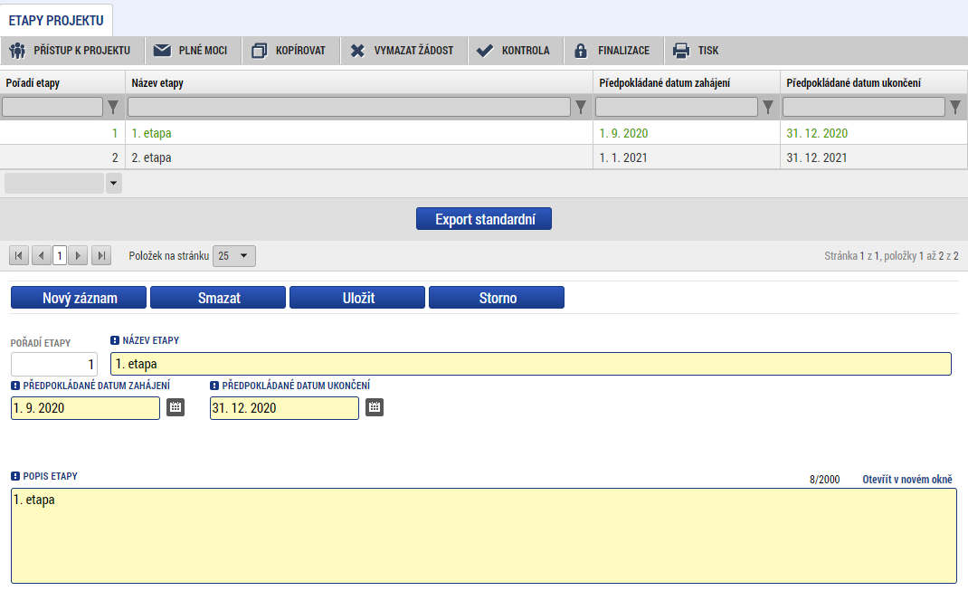
ETAPY PROJEKTU

Slide 13
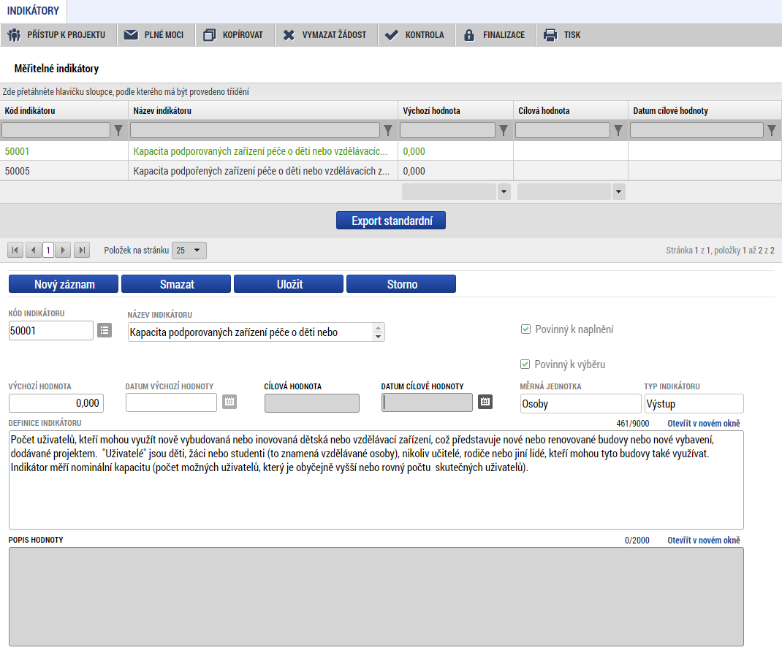
INDIKÁTORY

Slide 14
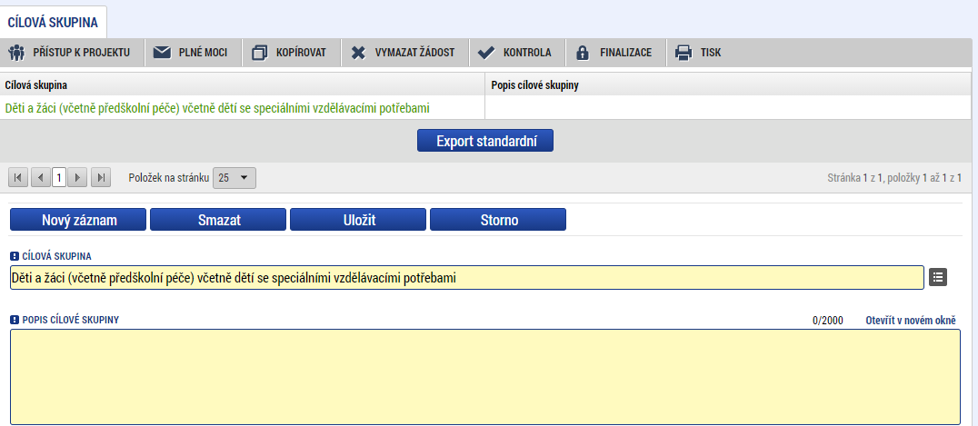
CÍLOVÁ SKUPINA

Slide 15
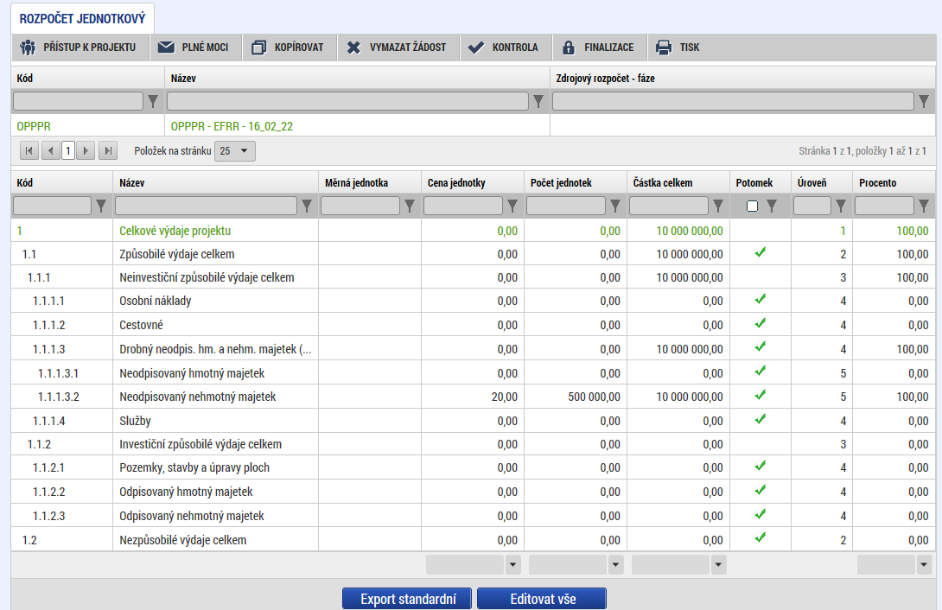
ROZPOČET PROJEKTU
ROZPOČET PROJEKTU

Slide 16
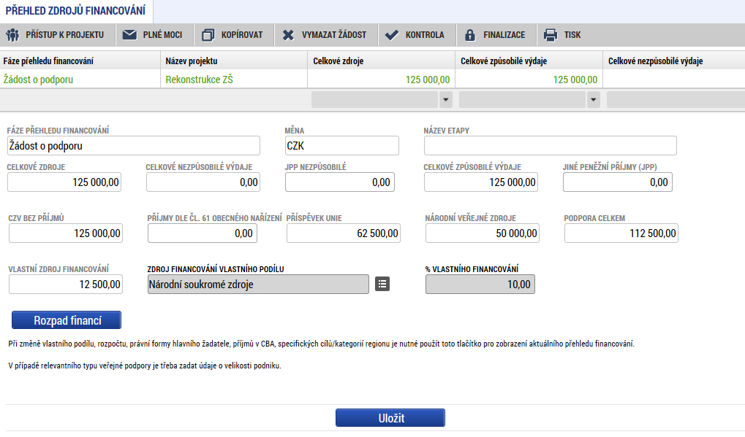
PŘEHLED ZDROJŮ FINANCOVÁNÍ
Žádost o podporu
Rekonstrukce MŠ

Slide 17
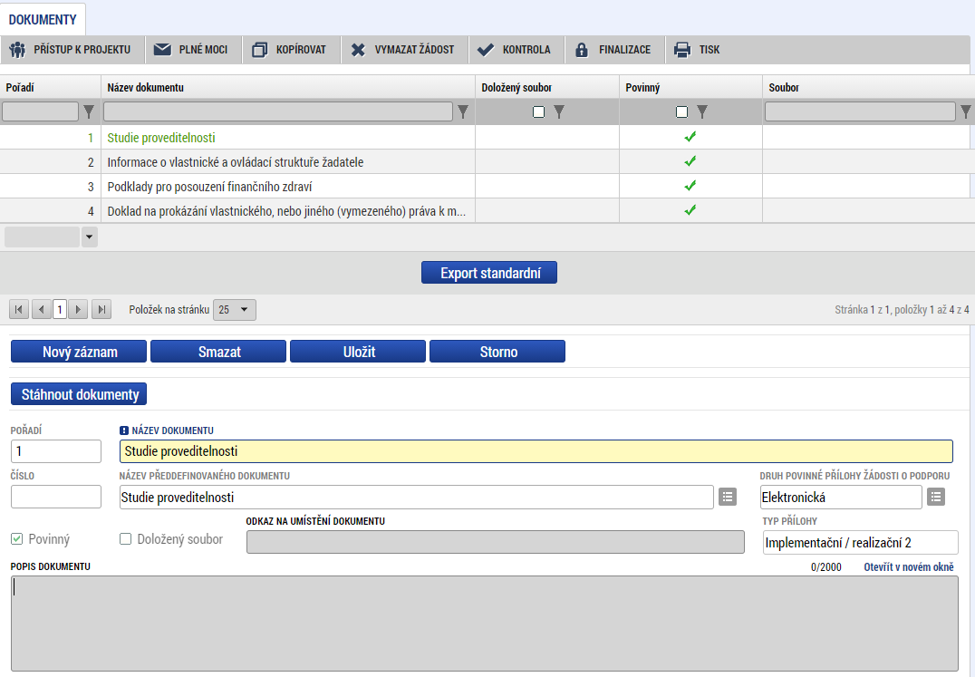
PŘÍLOHY – ZÁLOŽKA DOKUMENTY
Notes:
Na záložce dokumenty se zobrazí jen přílohy, u kterých není dovětek – pokud je to relevantní. To neznamená, že další přílohy nejsou povinné

Slide 18
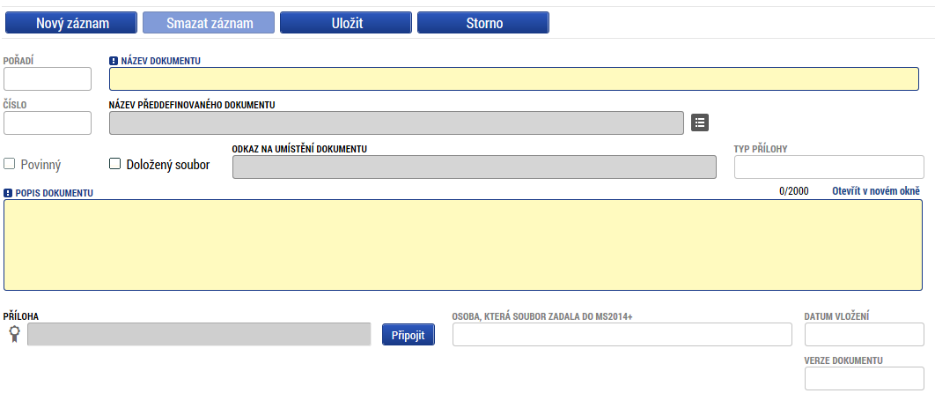
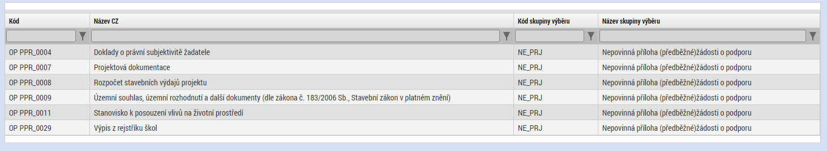
PŘÍLOHY – ZÁLOŽKA DOKUMENTY

Slide 19
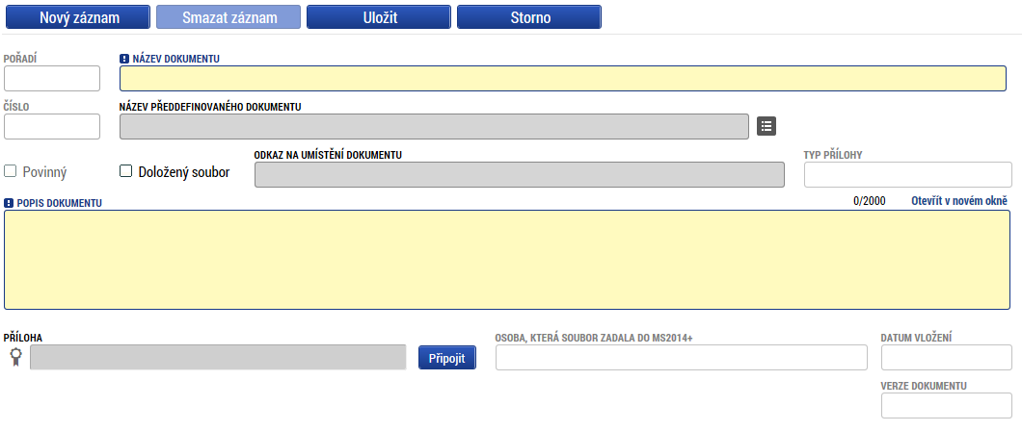
VLOŽENÍ PŘÍLOHY
Elektronický podpis u příloh, kde je povinný/relevantní

Slide 20
MS 2014+ / ISKP14+
Pokyny pro vyplnění žádosti o podporu v IS KP14+
http://penizeproprahu.cz/pokyny-pro-praci-v-is-kp14/
Hepldesk: iskp.opppr@praha.eu

Slide 21
Příprava žádosti o podporu - Studie proveditelnosti (SP) I.
Jádro žádosti o podporu – zdůvodnění potřebnosti, popis průběhu realizace a komentář k přílohám a součástem žádosti (projektová dokumentace, CBA, aj.)
Závazná osnova (viz Metodika pro zpracování SP pro PO4 verze 1.3)
Popsat detailně, konkrétně, strukturovaně, logicky
Podrobný komentář k údajům v těle žádosti a přílohách:
  Rozpočet - komentář ke způsobilým i nezpůsobilým nákladům (kap.7.1)
  Cílová skupina – popis analýzy lokality/CS, potřebnost (kap. 3)
  Vstupní hodnoty a výsledky v CBA (kap. 8-9)

Slide 22
Příprava žádosti o podporu - Rozpočet
  Rozpočet projektu
  (rozklíčovat a popsat jednotlivé položky ve Studii proveditelnosti pro PO4)
    Způsobilé náklady
    Nezpůsobilé náklady
  Rozpočet stavebních výdajů (samostatně v *xls)
  Hledisko hospodárnosti (doporučené ceny a mzdy, ÚRS) + odkaz na internet či nabídka dodavatele
  Dodržení limitů rozpočtu podle pravidel stanovených ve výzvě
  (upřesnění/ označení položek, které do limitu spadají)
Notes:
Z projektu musí být patrné, že jsou výdaje vynaloženy efektivně (při porovnání užitků s výdaji).

Slide 23
Příprava žádosti o podporu - CBA
CBA - Finanční a ekonomická analýza projektu v modulu CBA v MS2014+
Finanční analýza
Ekonomická analýza
(zahrnuje vyčíslené socioekonomické dopady – databáze)
Vstupní i výsledné hodnoty finanční a ekonomické analýzy v modulu CBA je třeba okomentovat (kap. 8-9)
Notes:
Z popisu aktivit a navázaných výdajů musí být patrné, že jsou výdaje vynaloženy efektivně(při porovnání užitků s výdaji).
CBA, studie proveditelnosti
Žadatel prokáže finanční a ekonomickou bonitu projektu. K tomu použije hodnotící ukazatele, které napomohou k zobrazení celkové rentability projektu. Cílem je dokázat efektivnost projektu z finančního a ekonomického hlediska.
Studie proveditelnosti, žádost o podporu
- provozovatelem zařízení nemusí být žadatel.
U nově vytvořených pracovních míst se jedná o počet nově vytvořených pracovních míst přepočtených na plný úvazek.
Žadatel prokáže efektivnost cílových hodnot zvolených indikátorů ve vazbě na finanční náklady projektu.

Slide 24
Časté chyby
Neodevzdání či nepodepsání Informace o vlastnické a ovládací struktuře
Neúplný Doklad na prokázání vlastnického nebo jiného (vymezeného) práva k majetku (výpis z katastru nemovitostí a snímek katastrální mapy)
Chybějící Územní souhlas, územní rozhodnutí a další dokumenty (dokumenty vydané stavebním úřadem)
Nekompletně vyplněná Studie proveditelnosti
Předložení příloh žádosti o podporu v chybném formátu

Slide 25

Děkujeme za pozornost
Tým prioritní osy 4
Martina Vošvrdová
Jana Olíková
Gabriela Valová
Jan Ryšavý
Pavla Netolická
ODBOR EVROPSKÝCH FONDŮ
MAGISTRÁT HL. M. PRAHY
Rytířská 406/10
110 00 Praha 1
www.penizeproprahu.cz/kontakty
jmeno.prijmeni@praha.eu

